Slide 1
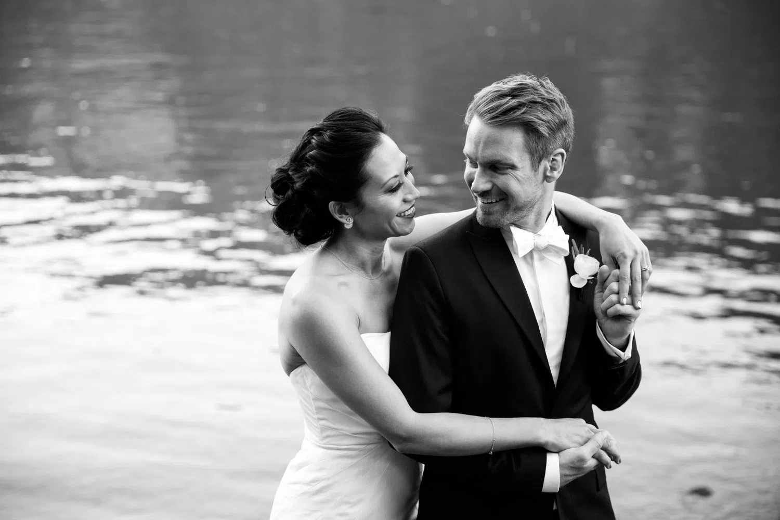
UP LÜBEZEN, d. o. o.
Adrenalinska zabava

Slide 2
OPIS PODJETJA
Osnovna ideja je neuradna poroka mladih, poroka za zabavo.
Poroka za mlade je novost, s katero se mladi lahko preizkusijo v zakonu. Zakon seveda ni resničen oz. uraden, gre predvsem za preizkušnjo ljubezni ter zabavo. Pomaga vam, da bolje spoznate partnerja, prav tako pa omogoča dobro izkušnjo z obilo zabave.

Slide 3
VITKI OKVIR
Ciljne skupine: mladi pari, ki jih pripravljamo za zakon.
Edinstvena ponujena vrednost: poroka za zabavo.
Cilj: mlade ozavestiti o zakonu in jih pripraviti nanj, prav tako pa nuditi razne storitve.
Vizija: prikazati lepoto narave in zakona mladim.

Slide 4
OPIS STORITVE
Ponujamo edinstven izdelek - verižico narejeno ročno in z ljubeznijo iz orehov.
Neuradne poroke za preizkušnjo zakona.
Paketi za zaljubljene.
Naše storitve lahko vedno nadgradimo in izboljšamo.
Uporabljamo naravne in poceni materiale.

Slide 5
PRODAJA
Osredotočamo se na poslovanje samo v Sloveniji, izključno v Pomurski regiji.

Slide 6
KONKURENCA
Edini na tem področju.
Prednosti: izvirnost, razvijanje,…
Slabosti: jih predvidimo težje, ker smo edini na tržišču.

Slide 7
PROMOCIJSKI NAČRT
Moto: Ljubezen v zraku.
Osnovna ideja je neuradna poroka mladih v različnih ponudbah.
Kanali komuniciranja:
FB (https://www.facebook.com/up.lubezen.9),
Gmail: up.lubezen@gmail.com
Instagram: uplubezen

Slide 8
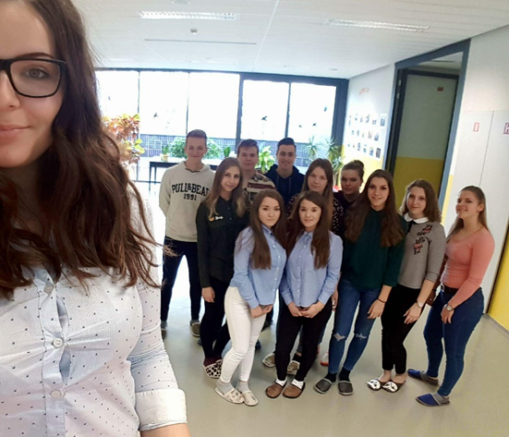
ZAPOSLENI
Direktor
Lara Seredi
Tajništvo
Nina Novak
Računovodski oddelek
Melisa Rainer, Petra Vogrinčič
Prodaja
Vanesa Šarkezi, Tamara Škrinjar
Nabava
Jure Lajnšček, Sabrina Šarkezi
Kadrovski oddelek
Maša Kutoša, Simona Nemec
Oglaševanje
Til Makovec, Niko Potočnik

Slide 9
FINANČNI NAČRT
Toki prihodkov
Cena je del produkta in določa kupca. Plačilo je prva oblika potrditve ustrezne rešitve problema.
Osnovna ponudba:
Verižica + poroka = 15,00 €
Večerja ob reki Muri = od 8,00€ do 20,00€
Upamo, da z nizkimi cenami privabimo čim več mladih, ki bi se želeli poročiti.
Edinstvena ponujena vrednost
EPV (edinstveno ponujeno vrednost) bomo našli, če se bomo poglobili v našo največjo prednost.
Osredotočili smo se na dolgoročno prednost.
Osnovna ideja je neuradna poroka mladih v različnih ponudbah.

Slide 10
FINANČNI NAČRT
Stroški
Stroški materiala za izdelke,
stroški opreme in dodatne infrastrukture,
stroški začetnega marketinga,
stroški tekoče porabe (voda, elektrika,…),
stroški prireditev in drugi stroški, ki nastanejo z delovanjem.
Financiranje
Podjetje smo ustanovili vsi družbeniki (vsi dijaki).
*V prilogi je dodana bilanca.

